Slide 1

Venezuela
Orgullosamente Venezolano
Avance manual con audio

Slide 2
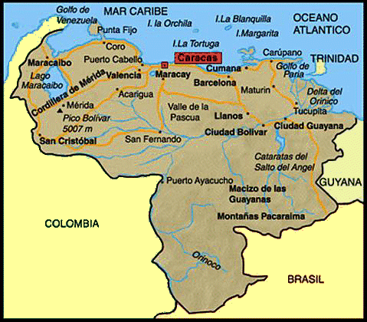
Venezuela, es un país situado en la parte meridional de América del Sur, que comprende tanto una parte continental como un gran número de islas pequeñas e islotes del mar Caribe. El territorio continental colinda con el mar Caribe por el norte y limita con Colombia por el oeste, con Brasil por el sur y con Guayana por el este. Con este último país, el Estado venezolano mantiene un litigio por el territorio de la Guayana Esequiba. Por sus territorios insulares, ejerce soberanía sobre cerca de 860 mil km² del mar Caribe y del océano Atlántico bajo el concepto de zona económica exclusiva. Esta zona marina limita con las de trece Estados.

Slide 3
Brasil, por la Samba y el fútbol
México, por los Mariachis, los Tacos y los Aztecas.
Colombia, por el Café y la Cumbia.
Panamá, por el Canal.
España, por ser la 'Madre Patria'.
China, por la Muralla.
Italia, por la Pasta.
Estados Unidos, por ser la 'Primera Potencia Mundial'.
Argentina, por el Tango y el fútbol
Perú, por los Incas.
Pensándolo bien, me doy cuenta de que cada país tiene algo de
lo cual sentirse orgulloso:

Slide 4
Pero definitivamente, en VENEZUELA estamos orgullosos de todo:

Slide 5
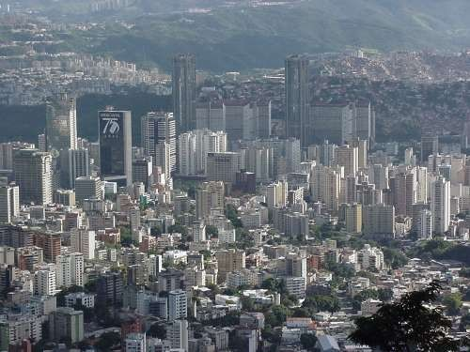
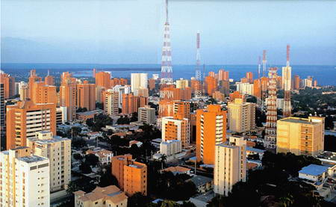
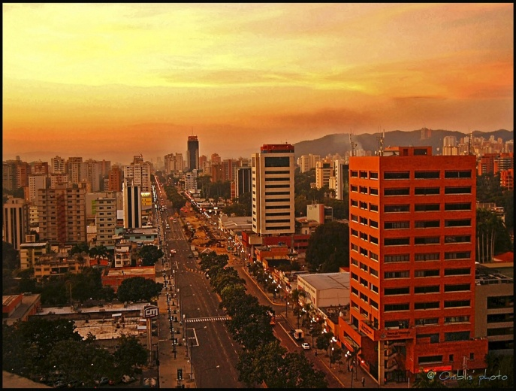
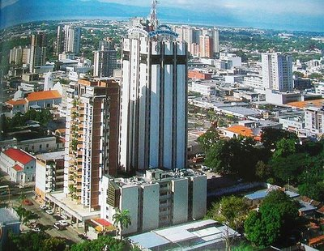
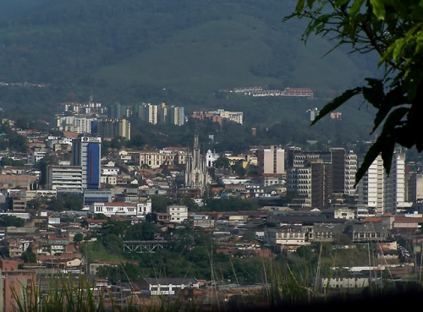
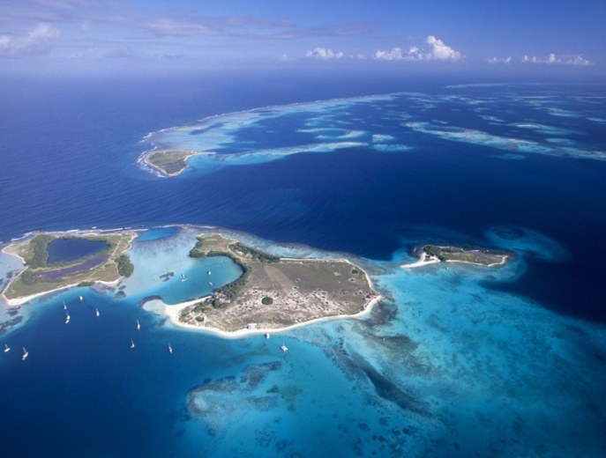
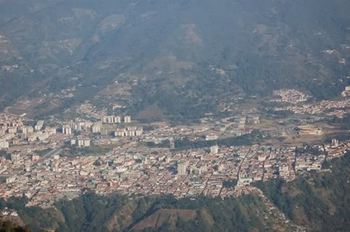
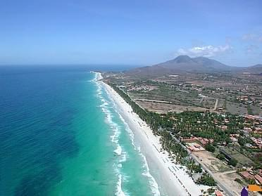
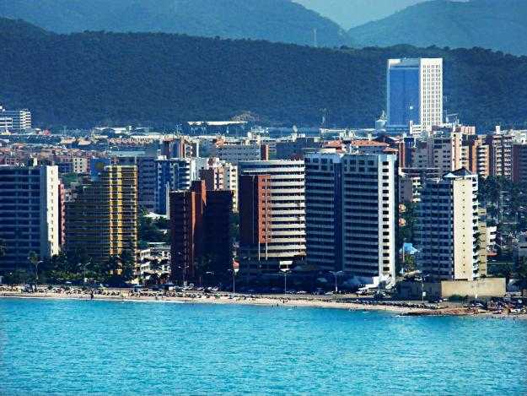
Caracas
Maracaibo
Valencia
Maracay
San Cristóbal
Los Roques
Mérida
Margarita
Margarita
Puerto La Cruz

Slide 6
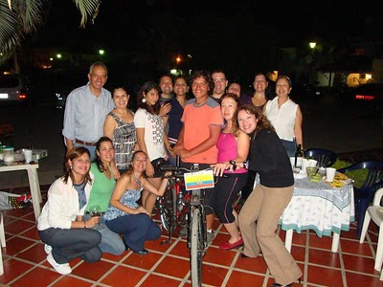
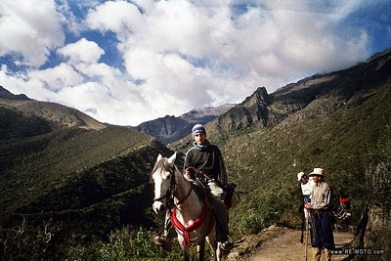
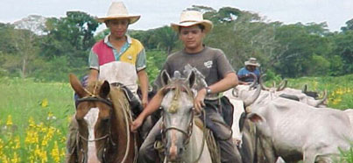
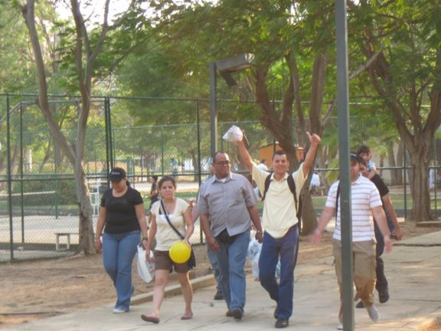
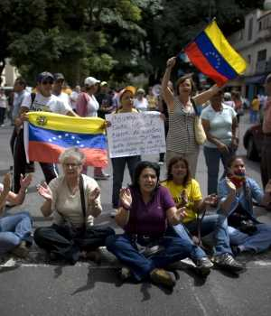
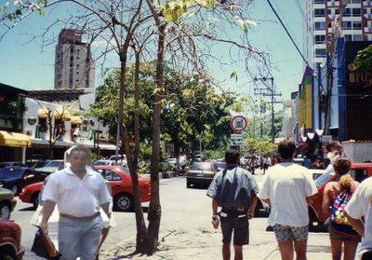
Nuestra gente hermosa
Los Orientales
Los Andinos
Los Llaneros
Los Maracuchos
Los Caraqueños
Los Margariteños

Slide 7
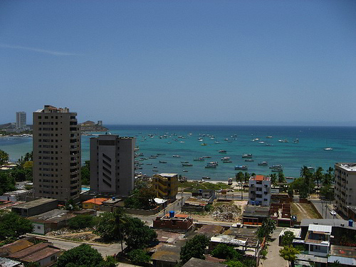
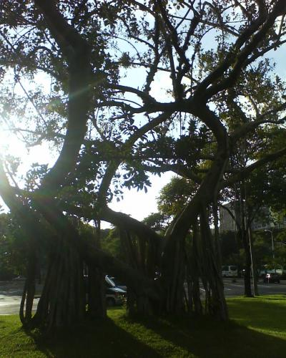
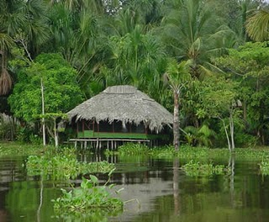
Clima Tropical

Slide 8

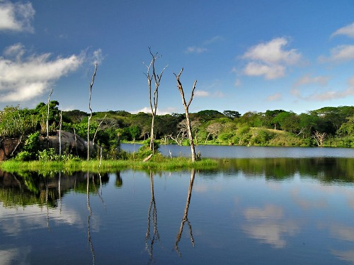
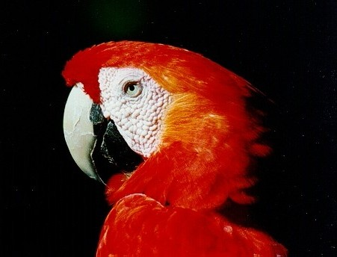
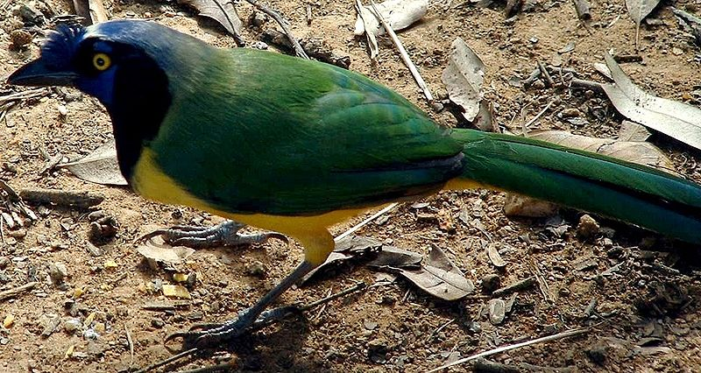
Flora y Fauna espectaculares

Slide 9
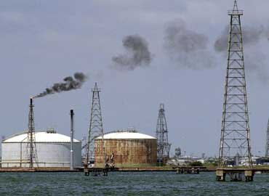
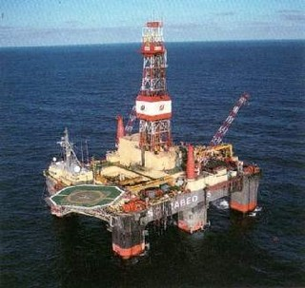
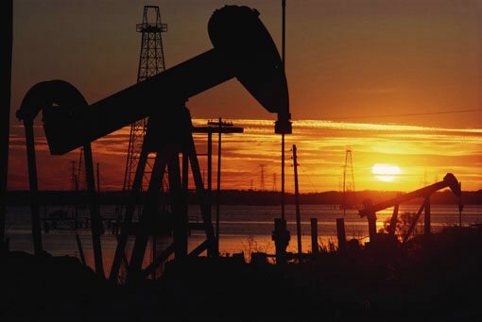
Petróleo

Slide 10
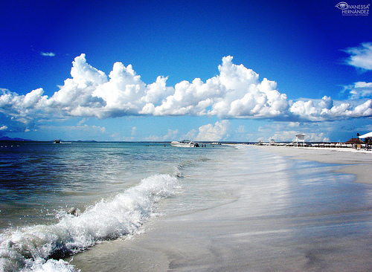
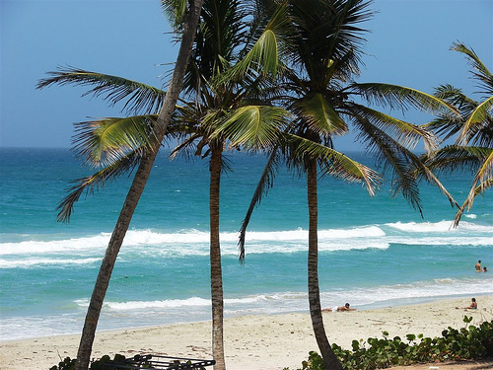
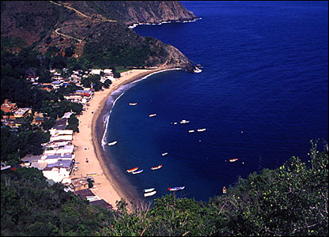
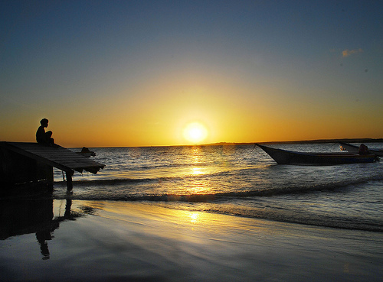
Playas Exuberantes

Slide 11
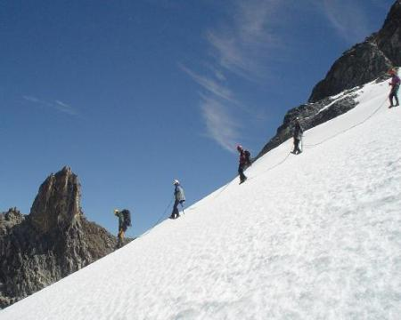
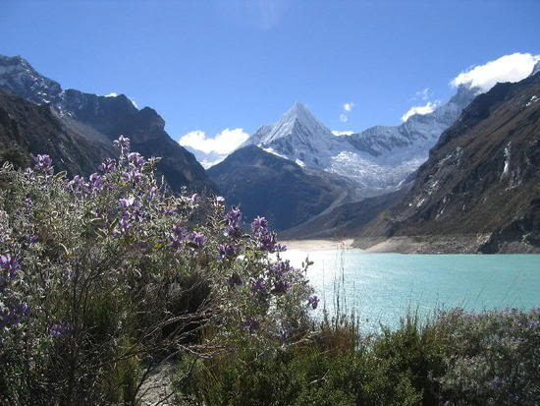
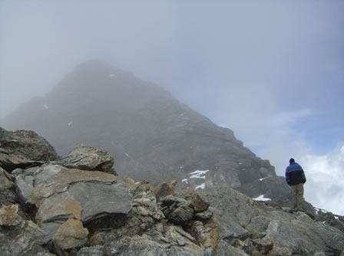
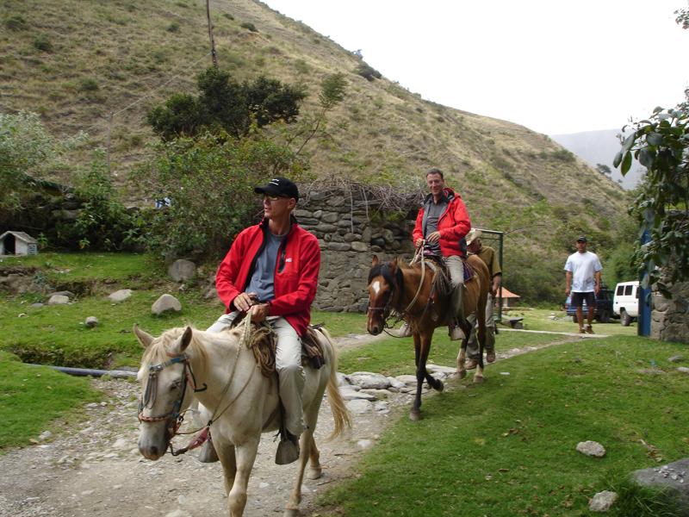
Montañas Nevadas

Slide 12
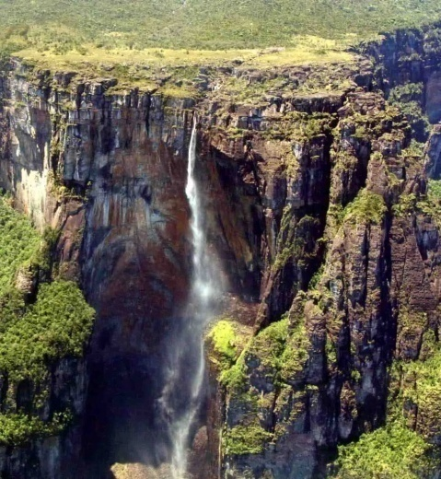
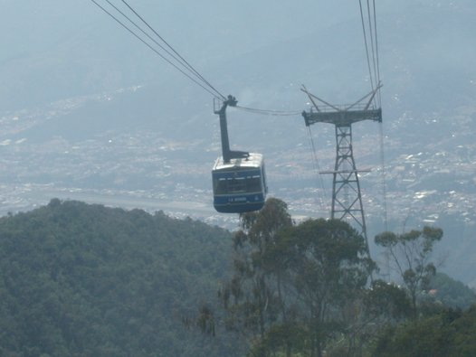
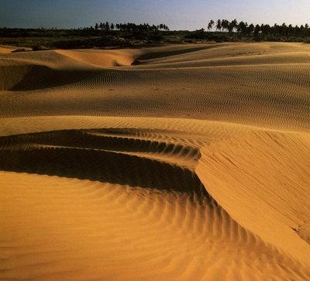
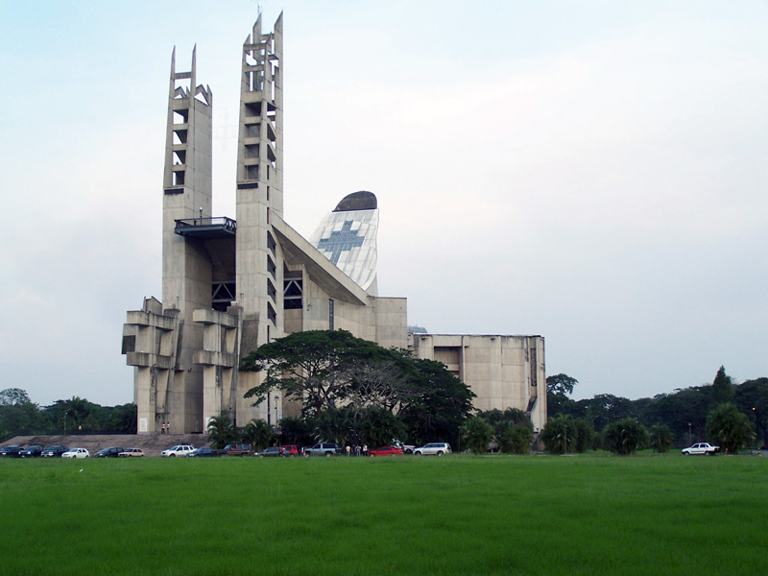
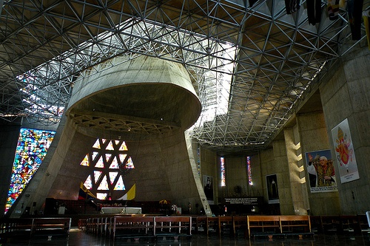
Salto Ángel
Teleférico de Mérida
Médanos de Coro
El más alto del mundo
El más largo del mundo
Santuario de la Virgen de Coromoto, Guanare. Portuguesa

Slide 13
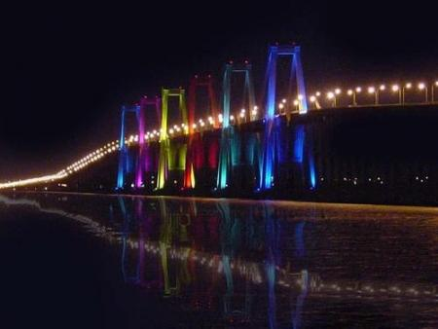
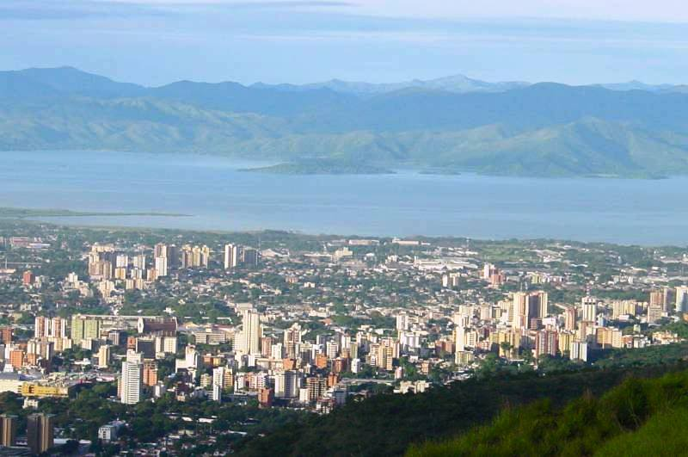
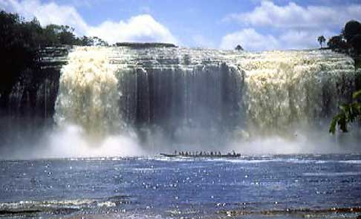
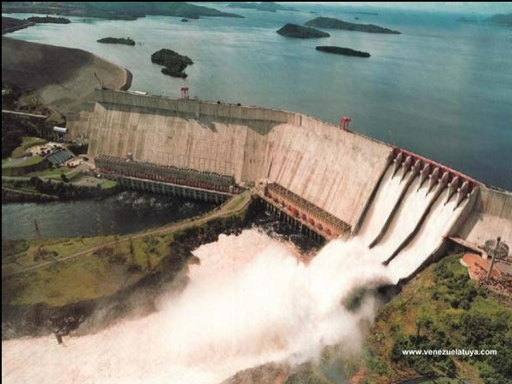
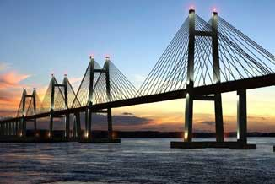
Lago de Maracaibo
Lago de Valencia
Canaima
Embalse de Guri
Rio Orinoco

Slide 14

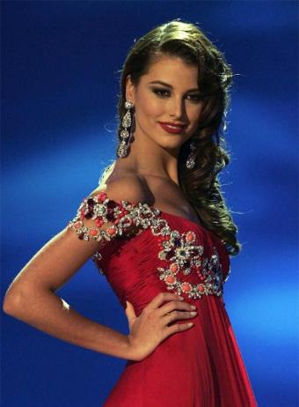
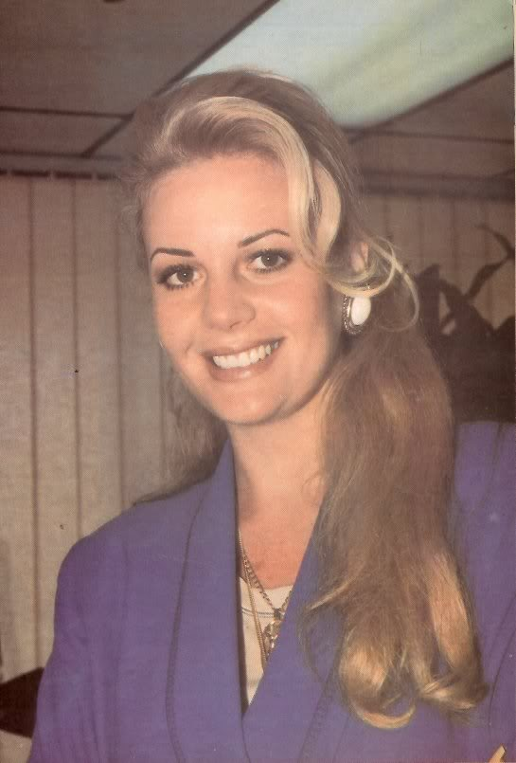
Mujeres Hermosas... Las más BELLAS del Mundo.

Slide 15
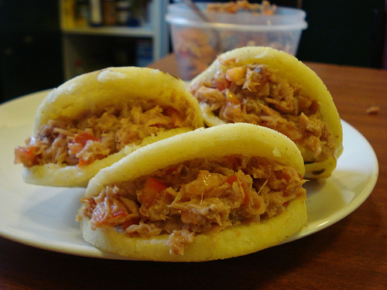
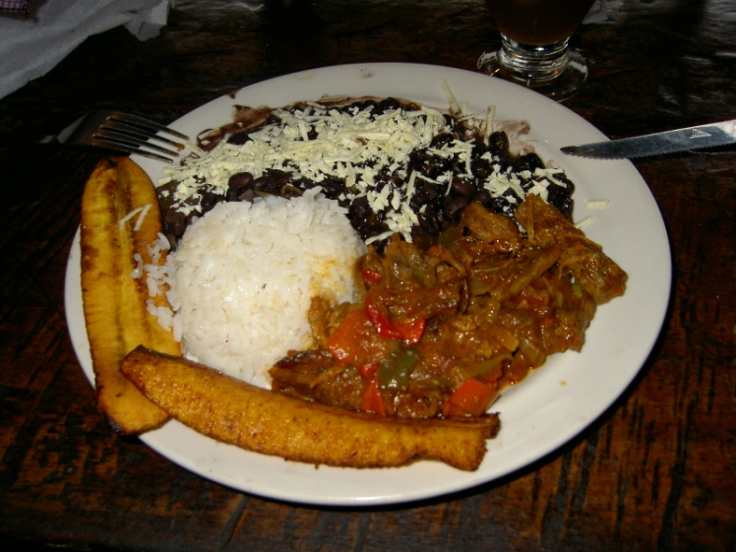
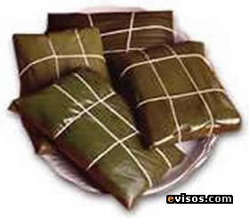
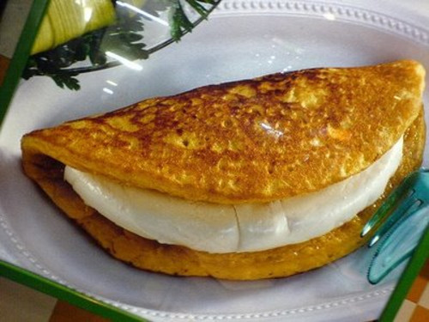
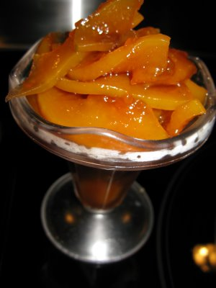

¡¡Ah nuestras arepas, pabellón criollo, hallacas, cachapas, caraotas, dulce de lechosa!!

Slide 16





Pastel de Chucho
Pisca Andina
Casabe
Mondongo
Sancocho

Slide 17
En Venezuela no decimos amigo, decimos: pana, chamo(a)
En Venezuela no decimos fiesta, decimos: Rumba, bochinche, parranda
En Venezuela no decimos hola, decimos: Epa pana, que más.
En Venezuela no decimos que borrachera, decimos: ¡¡¡Tremenda pea!!!
-En Venezuela no decimos hazme un favor, decimos: ¡Hazme la segunda ahí!
En Venezuela no decimos dinero, decimos: Rial, Lucas,
En Venezuela no decimos Hot Dog, decimos: Perro Caliente
En Venezuela no decimos Burla, decimos: Chalequeo.
En Venezuela no decimos enamorar, decimos: Echar los perrossss
En Venezuela no decimos divertirse, decimos: Echar vaina, joder...
En Venezuela no decimos tomar licor, decimos: Tomar caña, echarnos los palos.
En Venezuela no decimos: LLévame,
decimos: Dame la cola....
Y así podía seguir todo el día....

Slide 18



En Venezuela no decimos Cerveza, decimos:
¡¡Polar!!
¡¡Sentimiento Nacional!!

Slide 19



Si hablamos de nuestro Béisbol...
David Concepción
¡¡Qué hermosura de Aragüeña!!

Slide 20




Víctor Davalillo
César Tovar
Omar Vizquel

Slide 21


Oswaldo Guillén

Slide 22



Johan Santana
Alfonso “Chico” Carrasquel

Slide 23


Luis Aparicio
Hall de la Fama venezolano
Fue elegido para ingresar al Salón de la Fama(EEUU) por los cronistas del Beisbol en el año de 1984 obteniendo 341 de 406 votos (84,62%) para orgullo de todos los venezolanos.

Slide 24


y la Vinotinto, ni hablar....
La mejor afición: La del Táchira

Slide 25






Nuestras ferias
San Sebastián
Valencia
Maestranza Cesar Girón
Feria de Mérida
Maracaibo
Tovar

Slide 26





….y fiestas
La Chinita
Consolación de Táriba
Divina Pastora
Virgen Del Valle
Cena navideña

Slide 27


Un glorioso pueblo
amante de la
libertad y la democracia
¡¡Viva Venezuela!!

Slide 28

" LA INSTRUCCIÓN ES
LA FELICIDAD DE LA VIDA,
Y EL IGNORANTE,
QUE SIEMPRE ESTÁ PRÓXIMO
A REVOLVERSE EN EL LODO DE LA CORRUPCIÓN
SE PRECIPITA LUEGO INFALIBLEMENTE
EN LAS TINIEBLAS DE LA SERVIDUMBRE. "
SIMÓN BOLÍVAR.

Slide 29
Saludo desde
San Cristóbal, Táchira
Venezuel@.
JOMF

Slide 30



Accede a la sección que desees desde aquí:
Propia Creación
De la Red
Dedicatorias | Fechas Especiales | Graciosos
Historia y Arte | Lugares | Musicales
Naturaleza y Ciencias | Política | Reflexión
Religiosos | Románticos | Salud
Dedicatorias | Fechas Especiales | Graciosos
Historia y Arte | Lugares | Musicales
Naturaleza y Ciencias | Política | Reflexión
Religiosos | Románticos | Salud
Si deseas recibir pps periódicamente en tu correo electrónico subscríbete aquí:

